Slide 1
SPORT SANTE Octobre Rose
«À vos marques, prêts ? Marchez ! »
Un « challenge-pas » via l’application gratuite Kiplin
Françoise Archambeaud
Conseillère municipale déléguée Sport Santé
Françoise Archambeaud
Conseillère municipale déléguée Sport Santé

Slide 2
Depuis 2012, inactivité physique : 1ère cause de mortalité évitable
Prevalence
Hazard ratio
PAR
Global deaths per year
5,1 million
5,3 million
35 %
26 %
1,57
1,28
8,7 %
9,0 %
Smoking
Inactivity
Smoking
Inactivity
Smoking
Inactivity
Smoking
Inactivity
COMPARISON OF GLOBAL BURDEN BETWEEN SMOKING AND PHYSICAL INACTIVITY
Prevalence of smoking, population attributable risk (PAR), and global deaths for smoking were obtained from WHO. Hazard ratio for all-cause mortality of smoking was obtained from meta-analysis studies. All inactivity data were obtained from Lee and colleagues.
Chi Pang Wen, Stressing harms of physical activity to promote exercise, Lancet 2012, 380: 192-193.
Notes:
Depuis 2012 c’est l’inactivité physique qui est devenue la 1ère cause de mortalité évitable dans le monde avec 5,3 millions de décès attribuables par an.

Slide 8
24 septembre 2022 Semaine de prévention du Diabète et lutte anti tabac Place Fournier

Slide 10
Durée du jeu
21 jours
302 équipes
Moyenne de pas/jour : 8 495
Distance parcourue 134 283 km
1 393 joueurs
191 833 009 pas au total
Les résultats du challenge

Slide 13
Bravo à tous les joueurs !

Slide 17
Samedi 22 octobre 2022
Remise des prix
Challenge de pas

Slide 18
Samedi 22 octobre 2022 Remise des prix « Challenge de pas «

Slide 19
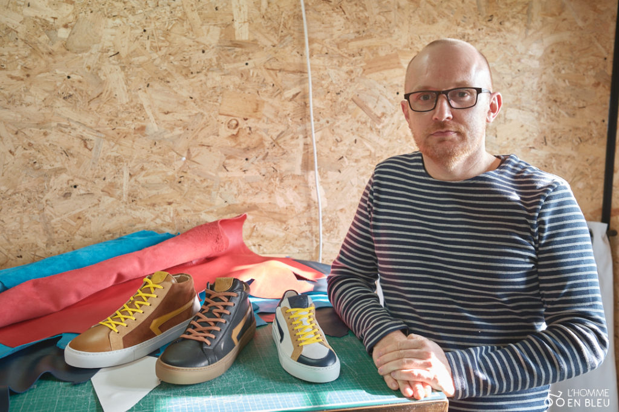
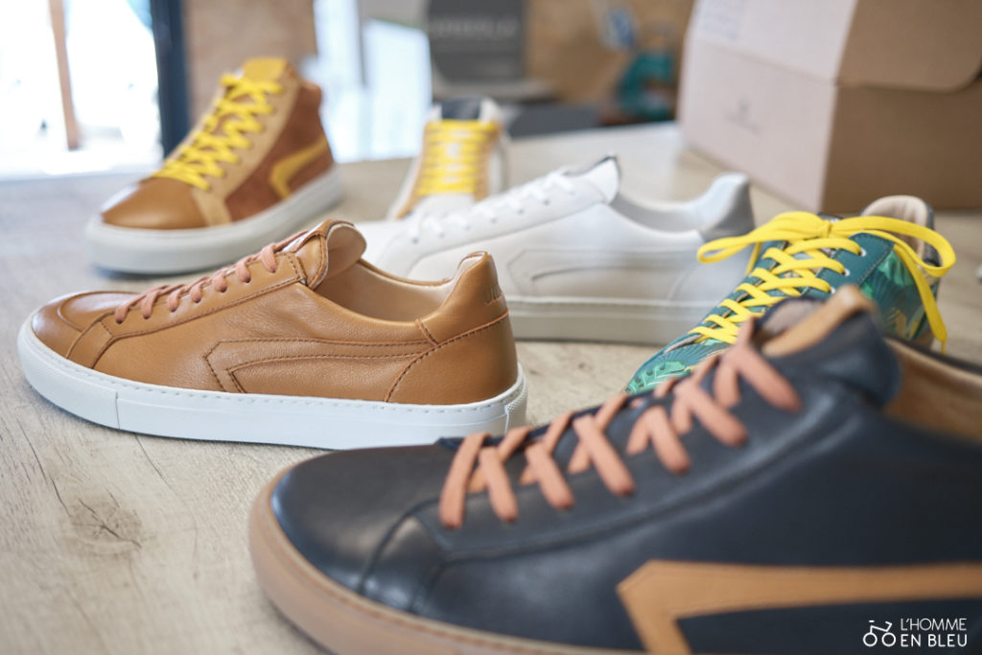
Merci à notre partenaire
Uniqua Limoges : La basket engagée et personnalisable à l’infini !

Slide 20
Avec le soutien de

Slide 22
Tirage au sort des cadeaux pour tous les participants présents

Slide 23
MERCI DE VOTRE ATTENTION

